Slide 1
PELOTA MAGICA
PROGRAMA DE APRENDIZAJES CLAVES
Campo | Pensamiento Matemático
Eje | Forma espacio y medida
Tema | Magnitudes y medidas
Aprendizaje | Realiza estimaciones y comparaciones perceptuales sobre las características medibles de sujetos, objetos y espacios.
Grado | Segundo de preescolar

Slide 2
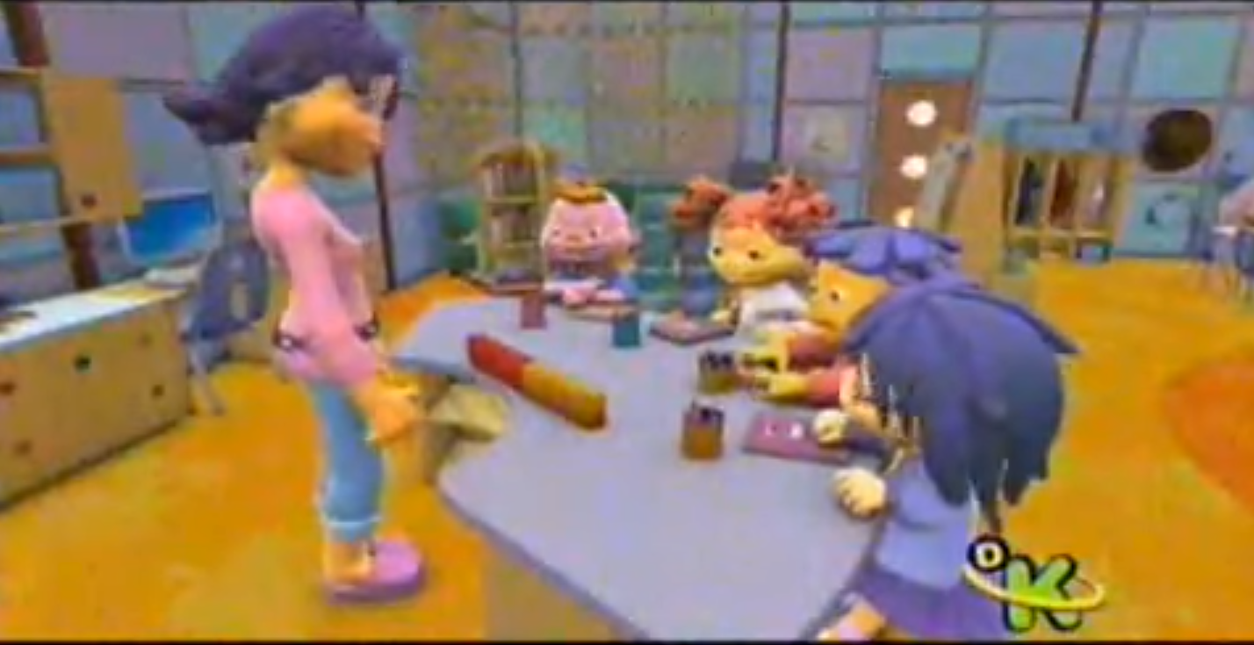
PELOTA MAGICA
PROGRAMA DE ESTUDIOS 2011 GUIA PARA LA EDUCADORA
Campo | Pensamiento Matemático
Aspecto | Forma espacio y medida
Competencia | Utiliza unidades no convencionales para resolver problemas que implican medir magnitudes de longitud, capacidad, peso y tiempo, e identifica para que sirven algunos instrumentos de medición.
Aprendizaje | Realiza estimaciones y comparaciones perceptuales sobre las características medibles de sujetos, objetos y espacios.
INICIO Observan un video para tener idea y reforzar conocimientos previos, donde se ejemplifican ciertas cosas que se pueden medir con diversos instrumentos, se menciona lo que son las medidas no convencionales y como se utilizan. https://www.youtube.com/watch?v=TLsNMhkBXu0

Slide 3
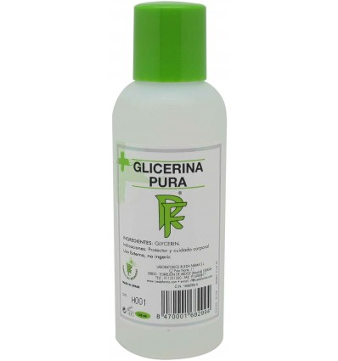
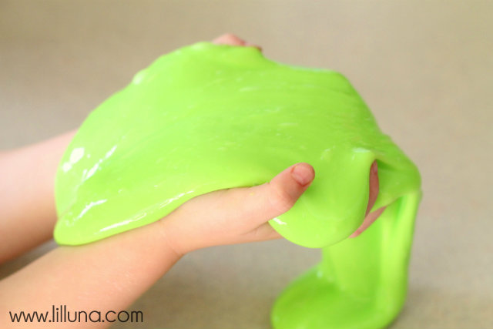
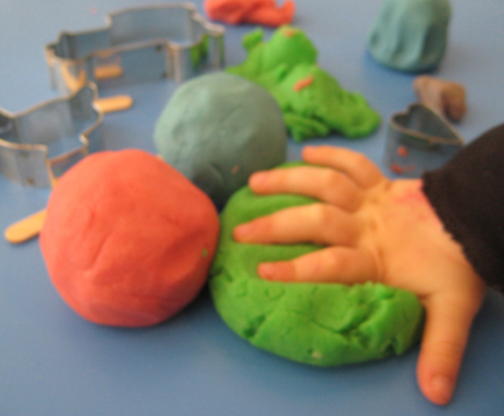
DESARROLLO Realizan equipos de 3 a 4 integrantes para elaborar una pelota. Pasan al patio, reciben los ingredientes los observan y manipulan. Utilizan un recipiente con agua, en el cual se agrega periódico y glicerina lo cual provoca que el periódico se convierta en una masa suave y sea sencillo de moldear.

Slide 4
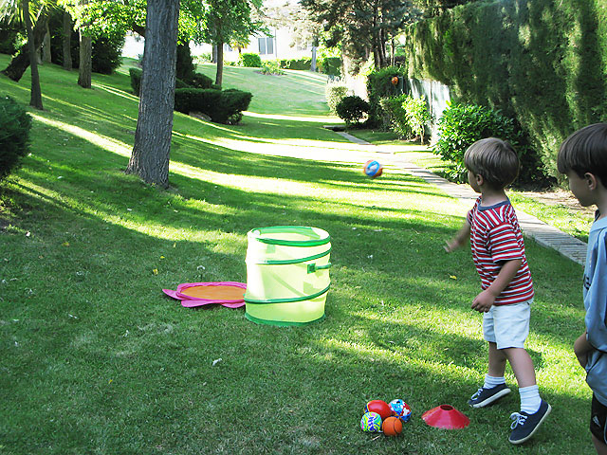
DESARROLLO Lanzan de manera individual y en línea recta la pelota lo mas fuerte posible. Para después verificar distancias y realizar comparaciones. Observan y realizan estimaciones.

Slide 5
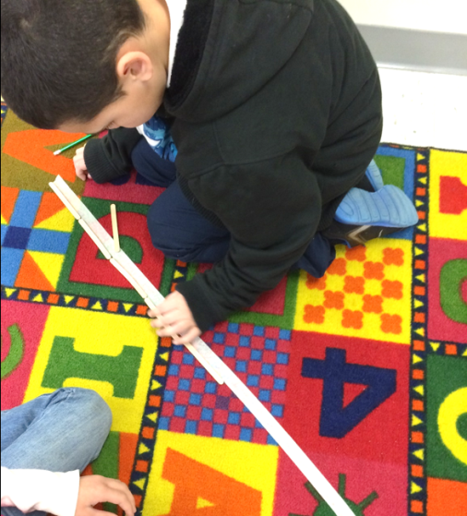
CIERRE Con diversos objetos (lápices o borradores) miden la distancia que existe entre el inicio y el lugar donde termino su pelota. ¿Cuál llego mas lejos? ¿Qué distancia es mas larga? ¿Cómo me lo puedes demostrar? ¿Qué distancia es mas corta?
Evaluación | ¿Comprenden que son las medidas no convencionales y para que se utilizan? ¿Logran distinguir longitud y distancia? ¿Qué dificultades tuvieron al realizar la actividad? ¿Como lo solucionaron?
Tiempo | 30 minutos
Materiales | · Un recipiente · Agua · Glicerina · Objetos de medición (Lápices o borradores

